Slide 1
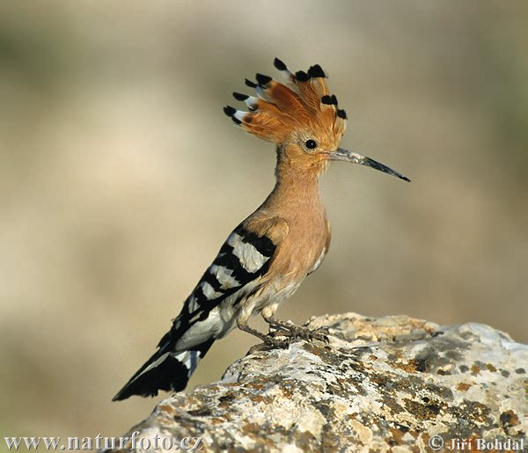
Ptáci – poznávačka II

Slide 2
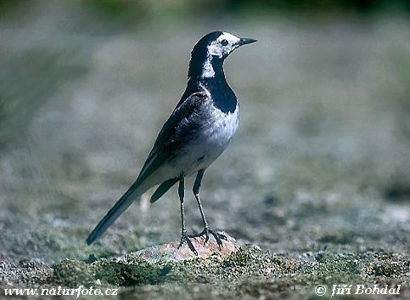
1
A
B

Slide 3
2
A
B

Slide 4
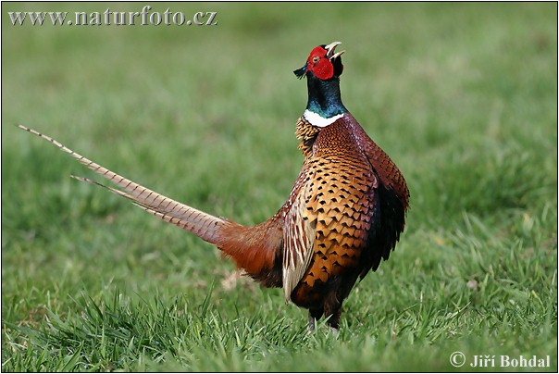
3
A
B

Slide 5
4
A
B

Slide 6
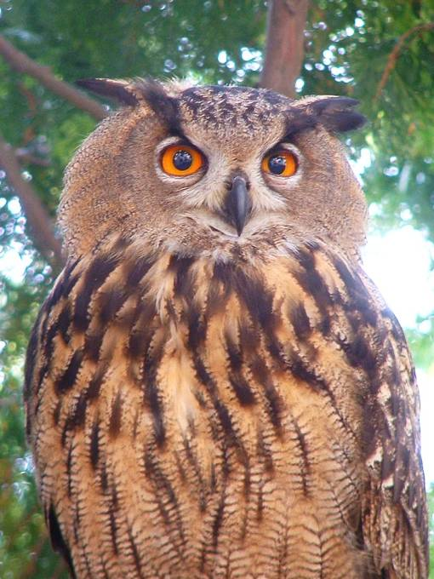
5
A
B

Slide 7
7
A
B

Slide 8
6
A
B

Slide 9
8
A
B

Slide 10
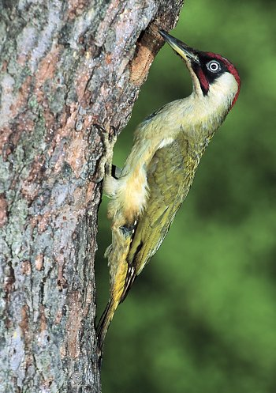
9
A
B

Slide 11
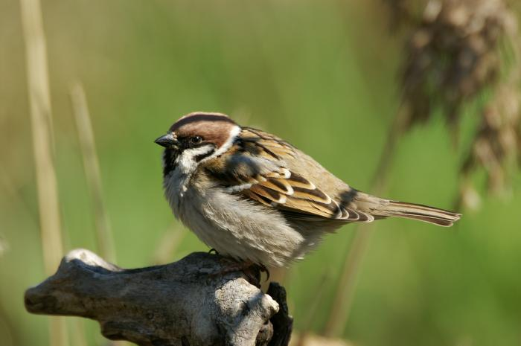
10
A
B

Slide 12
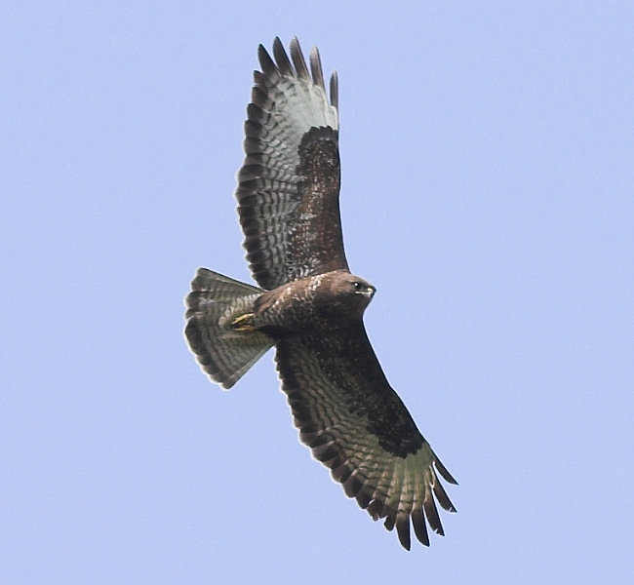
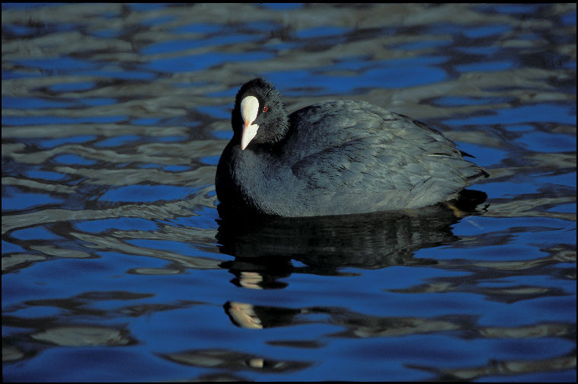
Bonusová 11
A
B

